Slide 1
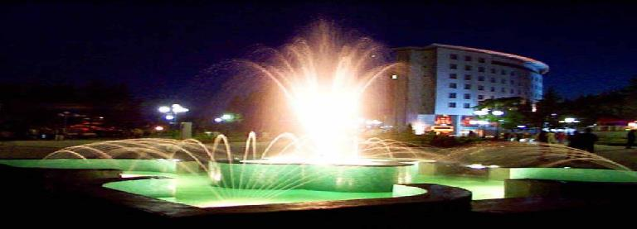
Туапсе.
Выполнила ученица 6 «Г» класса
Морозова Ирина

Slide 2
туапсе
Две воды, журча средь нежных лилий,
Растеклись, ударившись в прибой.
Две волны к стихии говорливой
Принесли алмазный цвет речной.
Две воды. Не знаю их роднее...
Туапсе, с прибрежною грядой
Был ты черноморскою Помпеей
На войне с фашистскою ордой!
Город мой!.. Твое святое имя
Нашу близость с водами твоими
Никакой водой не разольешь.
Иван Варавва

Slide 3
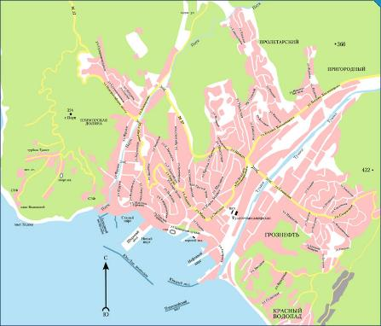
Географическое положения.
Город находится на побережье Чёрного моря в предгорьях Главного Кавказского хребта. Устье рек Туапсе и Паук.
Центр курортного района. Крупный морской порт. Железнодорожная станция Северо-Кавказской железной дороги.

Slide 4
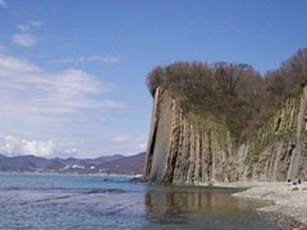
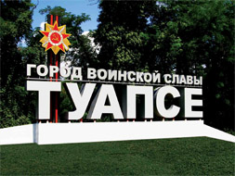
туапсе

Slide 5
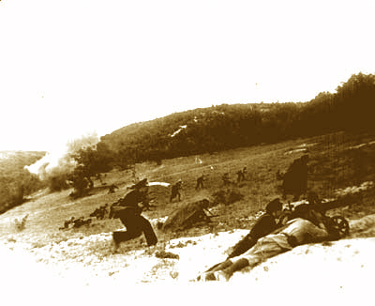
Оборона Туапсе
(1942г. 25.9-20.12)
Летом 1942 Туапсе стал важным пунктом в обороне Кавказа. Он прикрывал фланг наших войск на участке Новороссийск - Туапсе, что лишало противника возможности наступать вдоль побережья Черного моря на Поти и Батуми. Кроме того, на ВМБ Туапсе базировались силы ЧФ, а через порт осуществлялись воинские перевозки

Slide 6
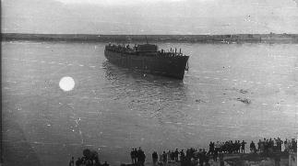
Оборона Туапсе .
23.8 решением Военного совета Северо-Кавказского фронта был создан Туапсинский оборонительный район (командующий командир Туапсинской ВМБ контр-адмирал Г.В. Жуков), подчиненный 18-й армии (командующий генерал-лейтенант Ф.В. Камков, с 19.10 генерал-майор А.А. Гречко). Сухопутная оборона Туапсе состояла из внешнего и внутреннего рубежей, проходивших в 20 и 5 км от базы и упиравшихся флангами в море, третий оборонительный рубеж проходил по окраине города. К началу обороны инженерное оборудование рубежей не было закончено. Численность войск составляла 32 тыс. человек, 244 орудия, 262 миномета. Береговая артиллерия имела 23 орудия, зенитная - 38, а также пулеметы

Slide 7
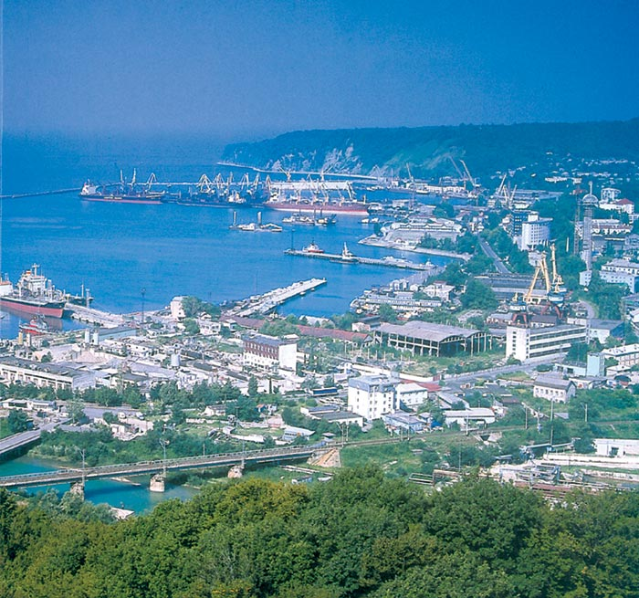
Город-курорт.

Slide 8
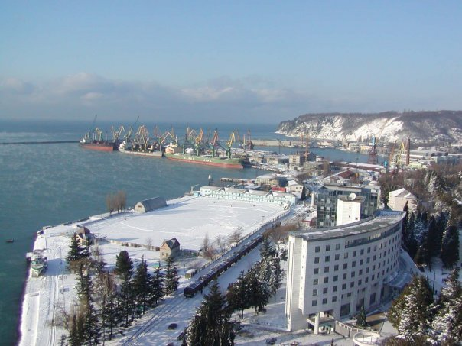
Город-курорт

Slide 9
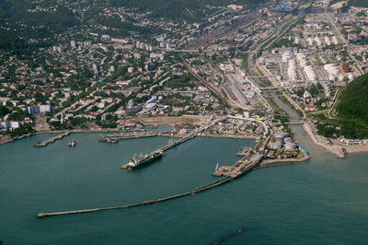
Город курорт.

Slide 10
Спасибо за внимание.

